Slide 1
OBJETOS + DOM
Notes:
SLIDE OBRIGATÓRIO

Slide 2
AGENDA
Objetos;
Manipulação DOM.

Slide 3

REVISÃO
Revisão de Array!

Slide 4
OBJETOS
Armazenam os valores em pares de “chave: valor”;
São usados para agrupar coisas com características similares ou que fazem parte de um mesmo contexto;
A chave de um objeto deve ser uma string;
O valor pode ser qualquer tipo de dado (inclusive outros objetos).

Slide 5
OBJETOS
A sintaxe de um objeto é:
As chaves indicam que esta estrutura é um objeto
let usuario = { nome: 'Jose Silva', cpf: '999.999.999-99' };

Slide 6
OBJETOS
A sintaxe de um objeto é:
Propriedade
(chave)
let usuario = { nome: 'Jose Silva', cpf: '999.999.999-99' };
Valor

Slide 7
OBJETOS
Para acessar uma propriedade dentro de um objeto, é utilizado a sintaxe de notação de ponto:
let usuario = { nome: 'Jose Silva', cpf: '999.999.999-99' };
console.log(usuario.nome); // Jose Silva
console.log(usuario.cpf); // 999.999.999-99

Slide 8
OBJETOS
Assim como em um array, pode ser acessado uma propriedade de um objeto também utilizando a notação de colchetes:
let usuario = { nome: 'Jose Silva', cpf: '999.999.999-99' };
console.log(usuario['nome']); // Jose Silva

Slide 9
OBJETOS
Para alterar o valor das propriedades é utilizado a sintaxe de notação de ponto:
let usuario = { nome: 'Jose Silva', cpf: '999.999.999-99' };
usuario.nome = 'Maria Monteiro';
console.log(usuario.nome); // Maria Monteiro

Slide 10
OBJETOS
Quando usado a notação de ponto para atribuir um valor à uma propriedade que não existe, esta propriedade é criada:
let usuario = { nome: 'Jose Silva', cpf: '999.999.999-99' };
usuario.profissao = 'Programador';
console.log(usuario.profissao); // Programador

Slide 11
OBJETOS
Para apagar uma propriedade de um objeto, é utilizado a palavra reservada delete:
let usuario = { nome: 'Jose Silva', cpf: '999.999.999-99' };
delete usuario.cpf;
console.log(usuario); // { nome: 'Jose Silva' }

Slide 12
OBJETOS
Muitas estruturas do JavaScript são consideradas objetos pela linguagem;
Os tipos array e null são exemplos.

Slide 13
OBJETOS
Algumas estruturas que utilizamos até aqui são objetos. Por exemplo, o objeto WINDOW e o objeto CONSOLE;
As funções prompt, alert, confirm e log são exemplos de propriedades dos objetos citados;
Funções como propriedades são chamadas de métodos.

Slide 14
OBJETOS
Para criar um método em um objeto é utilizado a sintaxe de função:
let tarefa = {
titulo: 'Jose Silva',
concluir: function () {
console.log('Tarefa concluída');
},
};
tarefa.concluir(); // Tarefa concluída
let tarefa = {
titulo: 'Jose Silva',
concluir: () => console.log('Tarefa concluída'),
};
tarefa.concluir(); // Tarefa concluída

Slide 15
OBJETOS
Para retornar um array com os nomes das chaves(propriedades) do objeto é utilizado Object.keys:
let usuario = { nome: 'Jose Silva', cpf: '999.999.999-99' };
const propriedades = Object.keys(usuario);
console.log(propriedades) // ['nome', 'cpf']

Slide 16
OBJETOS
Para retornar um array de arrays sendo que cada array interno é formado pelos pares chave e valor é utilizado Object.entries:
let usuario = { nome: 'Jose Silva', cpf: '999.999.999-99' };
const propriedades = Object.entries(usuario);
console.log(propriedades);
// [ [ 'nome', 'Jose Silva' ], [ 'cpf', '999.999.999-99' ] ]

Slide 17
OBJETOS E ARRAYS
Vamos aprimorar nossos conhecimentos em arrays e objetos.
Cada grupo deverá criar uma lista de funcionários, o funcionário deve possuir as seguintes propriedades: Nome, data de admissão e salário.
Deve ser criada uma função para imprimir o valor total do salário de todos os funcionários.
Deve ser criada uma função que filtre os colaboradores com salário maior ou igual a 5000,00 e imprima o nome deles.
Deve ser criada uma função para exibir o nome, data de admissão e salário do funcionário, essa função deve ser executada para todos os funcionários da lista.

Slide 18
OBJETOS E ARRAYS
Regras:
A lista deve ser criada utilizando um array de objetos;
Deve ser criada a função para exibir o total dos salários;
Deve ser criada a função para filtrar os salários;
Deve ser criada a função para exibir os dados dos funcionários.
Dicas:
Lembre dos métodos de arrays vistos na aula passada.

Slide 19
20:20
20:40
Notes:
SLIDE OBRIGATÓRIO

Slide 20
DOM
DOM é a abreviatura de Document Object Model;
É uma representação do documento HTML e dos seus elementos como objetos;
DOM se trata de uma interface para que, utilizando uma linguagem de script (como JavaScript), possamos manipular o documento HTML, seus eventos e propriedades;
Ou seja: é uma interface entre o HTML e o JavaScript.

Slide 21
DOM
Cada elemento de um documento faz parte do DOM (“Modelo de Objeto de Documento”) desse documento:
Documento como um todo, o cabeçalho, as tabelas, as imagens, os parágrafos, os botões, etc;
Todos podem ser acessados e manipulados usando o método DOM e uma linguagem de script como JavaScript.

Slide 22
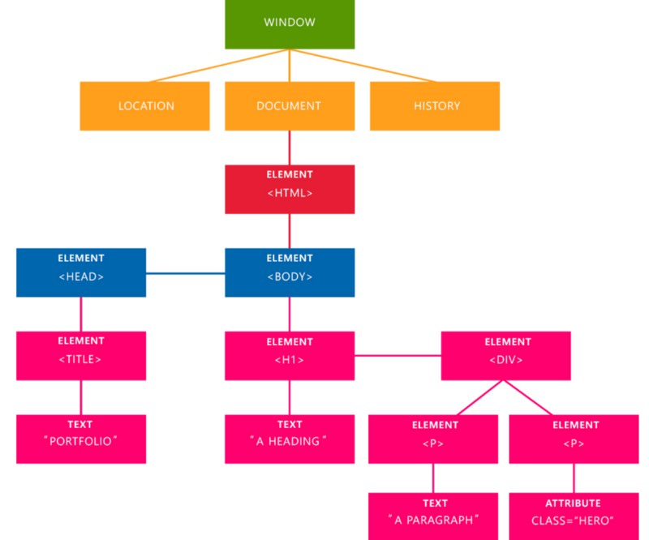
DOM
Ele fornece uma representação estruturada do documento como se fosse uma espécie de árvore com galhos, definindo métodos que permitam alterar a estrutura, estilo e conteúdo do documento.
Fonte: Entendendo o DOM (Document Object Model)

Slide 23
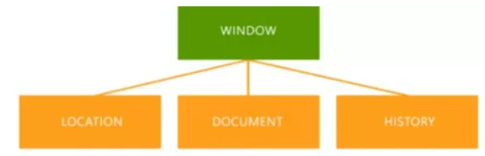
DOM
O navegador lê e renderiza o HTML e, em seguida, cria um conjunto de comandos que podem acessar, alterar e criar elementos no “site”;
Todos os comandos devem ser acessados por variáveis de escopo global:
window, document, location, history.

Slide 24
DOM
É Preciso garantir que o script seja executado depois que a página/HTML seja renderizada e só depois disso os elementos do layout podem ser acessados.
<!DOCTYPE html>
<html lang="en">
<head>
<script src="./index.js" defer></script>
</head>
<body> .... </body>
</html>
<!DOCTYPE html>
<html lang="en">
<head>
<script src="./index.js" async></script>
</head>
<body> .... </body>
</html>
<!DOCTYPE html>
<html lang="en">
<head> … </head>
<body> … </body>
<script src="./index.js"></script>
</html>

Slide 25
DOM
Para manipular os elementos do nosso documento HTML, utilizamos o objeto “document” da API Window:
window.document (ou apenas “document”);
Exemplos:
document.body.style.background = brown;
document.getElementById("idDeUmElemento").innerHTML = "Conteúdo alterado!".

Slide 26
DOM
Há várias formas para acessar um elemento html para manipulá-lo:
por tag:
document.getElementsByTagName(“p”);
por id:
document.getElementById(“idDeUmElemento”);
por name:
document.getElementsByName(“nomeDeElemento”);

Slide 27
DOM
Há várias formas para selecionar um elemento html para manipulá-lo:
por class:
document.getElementsByClassName(“classeDeElementos”);
por selector:
document.querySelector(“p#idDesseP”);
document.querySelectorAll(“p.classeDosPs”);

Slide 28
DOM
tag, class, name e querySelectorAll retornam mais de um elemento, na forma de um Array de elementos (HTMLCollection);
id e querySelector retornam 1 elemento: o primeiro que corresponder;
querySelector e querySelectorAll selecionam elementos na forma de um seletor CSS:
Podemos utilizá-los para selecionar por id, class, tag… podendo ser mais específico.

Slide 29
DOM
Para criar elementos no script para depois inserir no HTML, a sintaxe de criação é a seguinte:
const elemento = document.createElement('p');
É o objeto Element criado
É uma string que especifica o tipo do elemento a ser criado, ex: p, div, input..

Slide 30
DOM
Para adicionar ou alterar propriedades e valores aos elementos é utilizado a sintaxe de objeto:
const paragrafo = document.createElement('p');
paragrafo.innerText = 'Meu texto';
paragrafo.style.color = 'green';

Slide 31
DOM
Após criar um elemento precisamos inserir ele no HTML, para isso possuímos duas formas: o appendChild e o insertBefore.

Slide 32
DOM
Utilizando appendChild:
Insere o elemento ao final da lista de filhos do elemento em que está sendo chamado;
document.body.appendChild(elemento)

Slide 33
DOM
Utilizando insertBefore:
Insere o elemento como filho do elemento em que foi chamado, mas antes de um elemento referência;
document.body.insertBefore(elemento, divReferencia)

Slide 34
DOM
Se o elemento que estiver posicionando com “appendChild” ou com “insertBefore” já existir no documento, ele é removido de seu nó pai atual antes de ser adicionado ao novo pai.

Slide 35
DOM
Para remover um elemento pode ser utilizada a seguinte sintaxe:
const meuElemento = document.getElementById('meuId');
meuElemento.parentNode.removeChild(meuElemento);

Slide 36

DOM
Vamos aprimorar nossos conhecimentos em DOM.
Cada grupo deverá exibir uma lista contendo o nome, uma imagem e uma frase que gosta.

Slide 37
DOM
Regras:
Deve ser criada uma "ul" no arquivo html;
A "li" para cada participante deve ser criada no JS.
Cada "li" criada deve ser adicionada dentro da "ul".
Dicas:
Para evitar repetição de código podem ser criadas funções.

Slide 38

AVALIAÇÃO DOCENTE
O que você está achando das minhas aulas neste conteúdo?
Clique aqui ou escaneie o QRCode ao lado para avaliar minha aula.
Sinta-se à vontade para fornecer uma avaliação sempre que achar necessário.
Notes:
SLIDE OBRIGATÓRIO

Slide 39
MATERIAL COMPLEMENTAR
Objetos - developer.mozilla
Objetos - medium
Objetos - youtube
Objetos - youtube
Manipulação DOM - developer.mozilla
Manipulação DOM - devfuria
Manipulação DOM - youtube
Manipulação DOM - youtube

Slide 40
Notes:
SLIDE OBRIGATÓRIO

